Slide 1
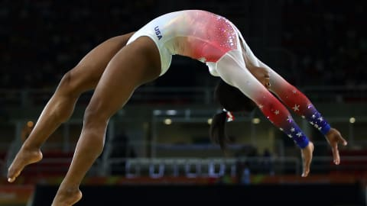
الغطس

Slide 2
الخطوات التعليمية
1-من فوق حصان الحلق
2- الدحرجة الامامية المكوره ولكن من النط للامام قليلا
3- يمسك اللاعب اثناء الطيران ومن وضعه في كيفية التدحرج
4- اداء قفزة الدلفين بعبور بساط او صندوق مغطى ببساط
5- اداء الحركة بالمساعدة الخفيفة
6- اداء الحركة فوق البساط
7- اداء الحركة بدون مساعدة
8- اداء الحركة بالقفز فوق صندوق

Slide 3
النواحي الفنية
ان هذه المهارة تمتاز بمد الجسم كاملا في الهواء بعد اخذ اللاعبة عدة خطوات والقفز الى الاعلى ثم فتح الجسم وتقوس بسيط في الظهر قبل وصول الى الارض وعند الهبوط تقوم اللاعبة بوضع ذراعيها على البساط وضم راسها الى صدرها ،

Slide 4
ويكون النزول لحركة الدحرجة الامامية المكورة نفسها وهذه الحركة شبيه لبداية الغطس عند لاعبي السباحة اثناء التهيؤ للقفز من المنصة ونهايتها درجة اعتيادية لذا سميت بالغطس وهي من الحركات الصعبة بالنسبة للصغار والمبتدئين .

Slide 5
الأخطاء الشائعة
1- عدم وجود طيران اثناء القفز
2- زاوية حادة جدا في الورك قبل اداء الدحرجة
3- النزول على الراس
4- تكور الجسم قبل الهبوط
5- انهاء المهارة على امشاط القدم

Slide 6
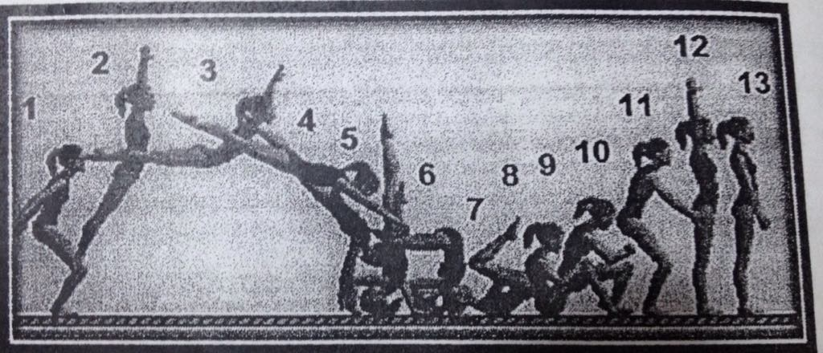
صور توضيحية للمهارة

Slide 7
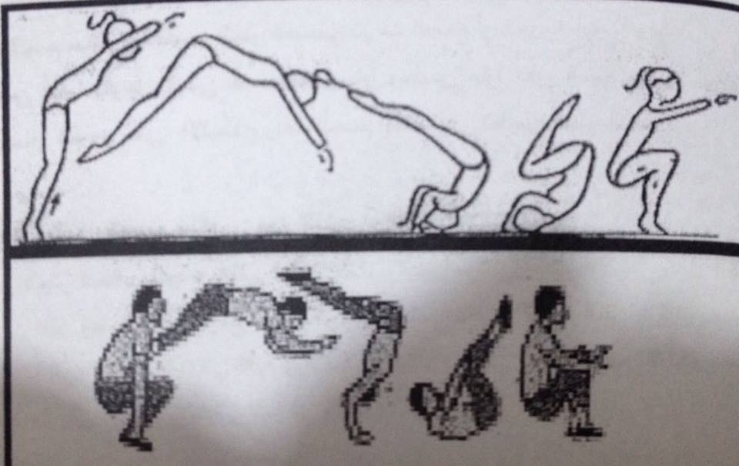

Slide 8
